Slide 1
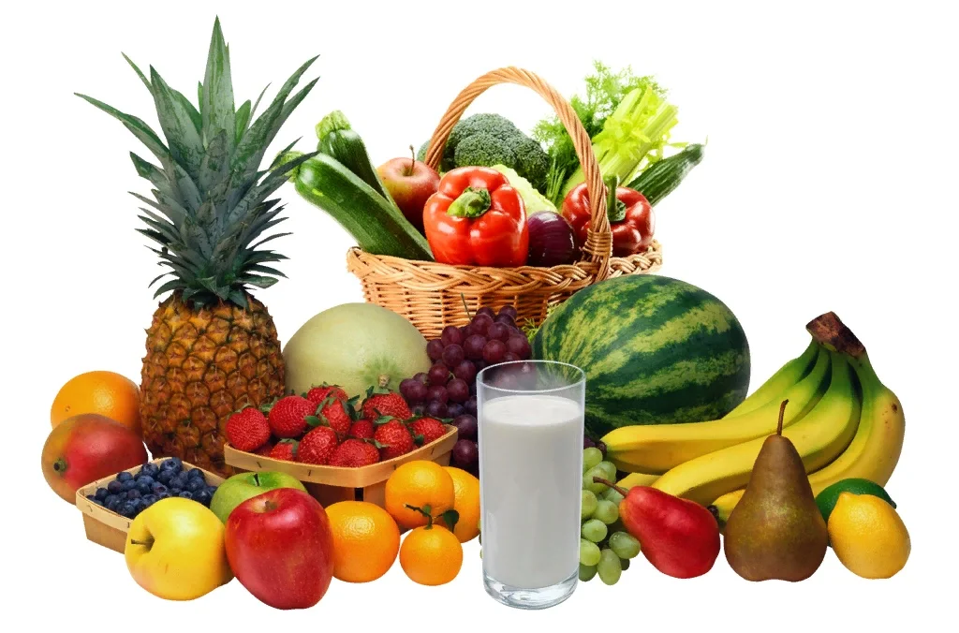
ЗДОРОВОЕ ПИТАНИЕ

Slide 3
Неинфекционные заболевания являются ведущей причиной временной нетрудоспособности, инвалидности и смертности населения, как в мире, так и в Российской Федерации. К неинфекционным заболеваниям относятся сердечно-сосудистые заболевания, злокачественные новообразования, хронические болезни органов дыхания и сахарный диабет. В 2018 году вклад в общую смертность болезней системы кровообращения составил 46,8%, новообразований - 16,3%, болезней органов пищеварения - 5,2% болезней органов дыхания - 3,3%.
Широкомасштабные эпидемиологические исследования структуры питания и пищевого статуса детей и подростков, проведенные в последние годы специалистами ФГБНУ "НИИ питания" и других медицинских учреждений страны, указывают на существенные недостатки в организации питания детей разного возраста.

Slide 4
Основные проблемы в организации питания
Серьезной проблемой является избыточное потребление сахара и кондитерских изделий, жира и продуктов с высоким содержанием поваренной соли на фоне сохраняющегося дефицита ряда микронутриентов и, в частности, витаминов C, B₁, B₂, -каротина; железа, кальция (у 30 - 40% детей); йода (у 70 - 80% детей), а также полиненасыщенных жирных кислот (ПНЖК), пищевых волокон.

Slide 5
Здоровый образ жизни
Основой профилактики и контроля неинфекционных заболеваний является здоровый образ жизни. Здоровый образ жизни - это образ жизни человека, направленный на предупреждение возникновения и развития неинфекционных заболеваний и характеризующийся исключением или сокращением действия поведенческих факторов риска, к числу которых относятся употребление табака, вредное потребление алкоголя, нерациональное питание, отсутствие физической активности, а также неадаптивное преодоление стрессов.

Slide 8
Рациональное питание
Рациональное и сбалансированное питание предполагает в первую очередь соответствие количества и состава потребляемой пищи реальным энерготратам человека. Рациональное питание способствует сохранению нормальной массы тела, нормального уровня артериального давления, а также нормальной концентрации в крови холестерина и глюкозы. Основной причиной развития ожирения и артериальной гипертонии является нерациональное питание, прежде всего, высокий уровень потребления сахара, насыщенных жирных кислот и соли. По данным Росстата, в 2017 г. более половины россиян (55%) имели избыточную массу тела, а 20,5% населения страдали ожирением. Особое опасение вызывает увеличение числа детей и подростков с ожирением: так, в целом по России этот показатель увеличился на 5,3% за 2017 год.

Slide 9
Основные принципы рационального питания
Основными принципами рационального питания являются: ежедневное потребление фруктов и овощей (не менее 400 грамм в день), сокращение свободных сахаров (до менее 10% от общей потребляемой энергии, что эквивалентно 50 г в день), потребление жиров в количестве менее 30% от общей потребляемой энергии (в потребляемой пище должно быть максимально ограничено потребление трансизомеров жирных кислот, главным образом поступающих в организм с твердыми маргаринами и жирной пищей), потребление соли менее 5 г в день.

Slide 10
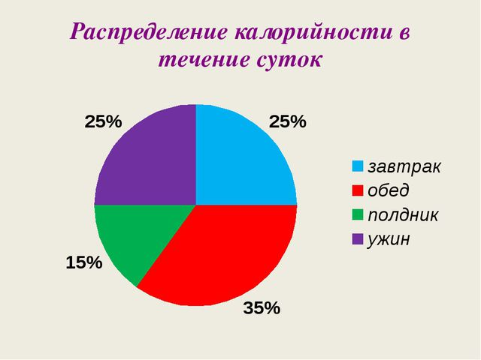
В соответствии с особенностями роста, развития и формирования организма школьника питание строится с учетом возрастных потребностей организма в пищевых веществах и энергии, а так же и половых различий, так как потребность в пищевых ингредиентах у мальчиков и подростков выше, чем у девочек и девушек.

Slide 11
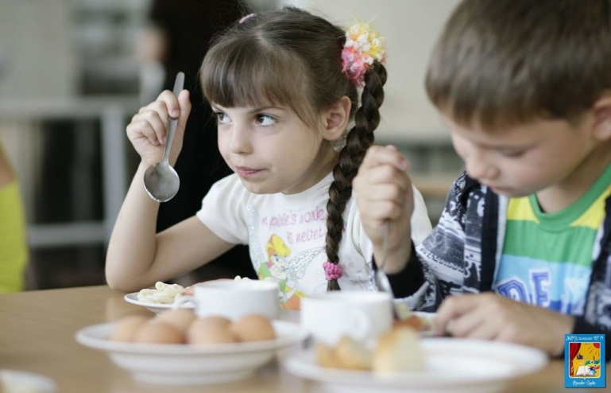
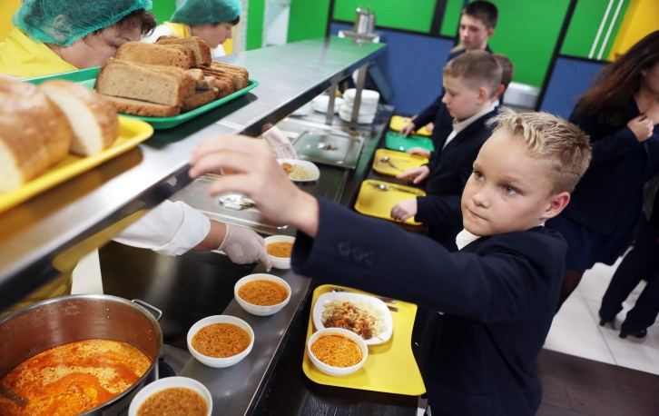
Горячее питание детей во время пребывания в школе является одним из важных условий поддержания их здоровья и способности к эффективному обучению. Хорошая организация школьного питания ведёт к улучшению показателей уровня здоровья населения, и в первую очередь детей, учитывая, что в школе они проводят большую часть своего времени.
Завтрак – это самый важный и основной прием пищи за день, он позволяют ребёнку восполнить запас энергии, ведь от 4-6 часов нахождения в школе ребенок теряет много калорий. Поэтому завтрак обязательно должен быть полноценным. Завтрак школьника должен быть достаточно калорийным и обязательно содержать горячее блюдо. Необходимо вовремя утром встать и в спокойной обстановке, не торопясь, позавтракать. Завтрак должен состоять из закуски, горячего блюда и горячего напитка, рекомендуется включать овощи и фрукты.

Slide 12
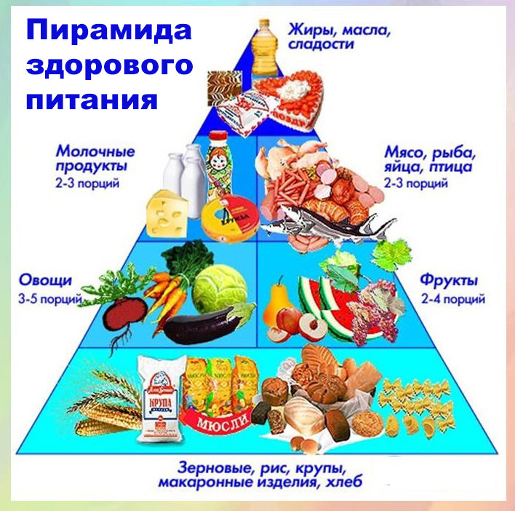

Slide 13
Формирование здорового образа жизни населения и профилактика неинфекционных заболеваний осуществляется, в том числе, путем:
Снижения избыточного потребления гражданами соли, сахара, насыщенных жиров;
Увеличения потребления овощей и фруктов, пищевых волокон, рыбы и морепродуктов;
Ликвидации микронутриентной недостаточности, прежде всего, дефицита йода;
Совершенствование системы организации питания детей в образовательных организациях.

Slide 14
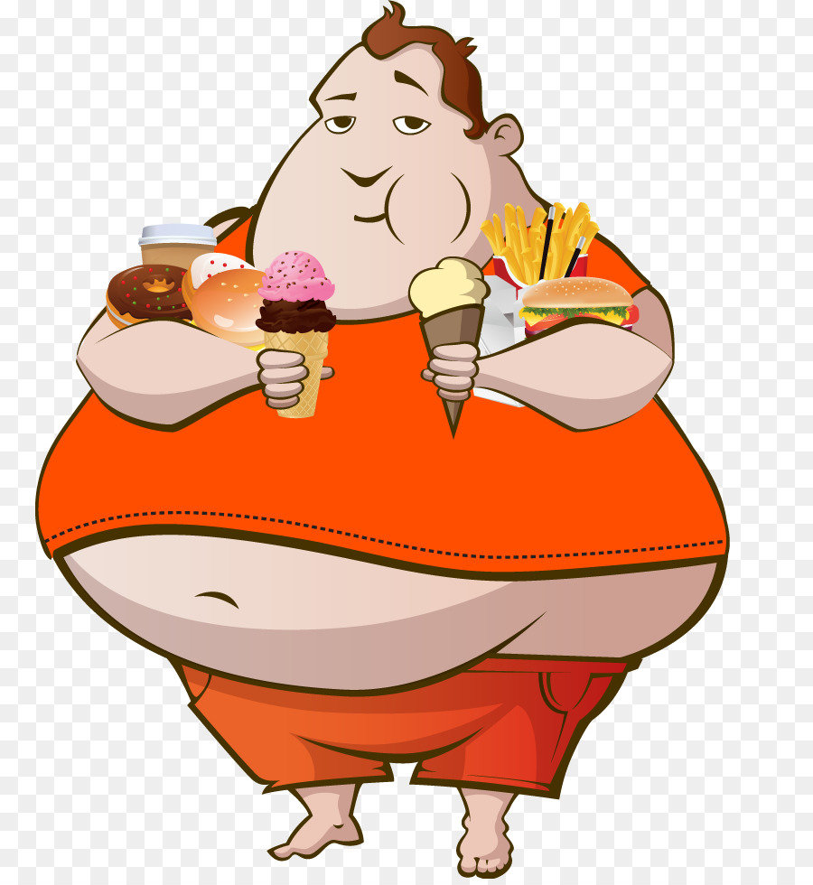
Причины ожирения
Развитие избыточной массы тела и ожирения, в том числе наиболее неблагоприятной его формы - абдоминального ожирения, обусловлено сочетанием двух основных факторов - нерационального питания и недостаточного уровня физической активности.

Slide 15
Причины ожирения
В детском и подростковом возрасте, а также среди молодежи примерно до 25 лет основной их причиной является употребление в пищу большого количества высококалорийных продуктов (шоколадки, чипсы, фаст-фуд) и сладких напитков на фоне дефицита физической активности (нормальный уровень физической активности, препятствующей развитию ожирения и артериальной гипертонии, предполагает совершение человеком порядка 10 тысяч шагов в день). Среди лиц среднего и более старшего возраста основной причиной является сохранение привычного для молодых пищевого поведения, предполагающего, как правило, употребление большого количества пищи без последствий в виде формирования жировых отложений. Большую роль в развитии ожирения, особенно у женщин среднего и старшего возраста, играют так называемые "перекусы", которые обычно не воспринимаются человеком как факт приема пищи.

Slide 16
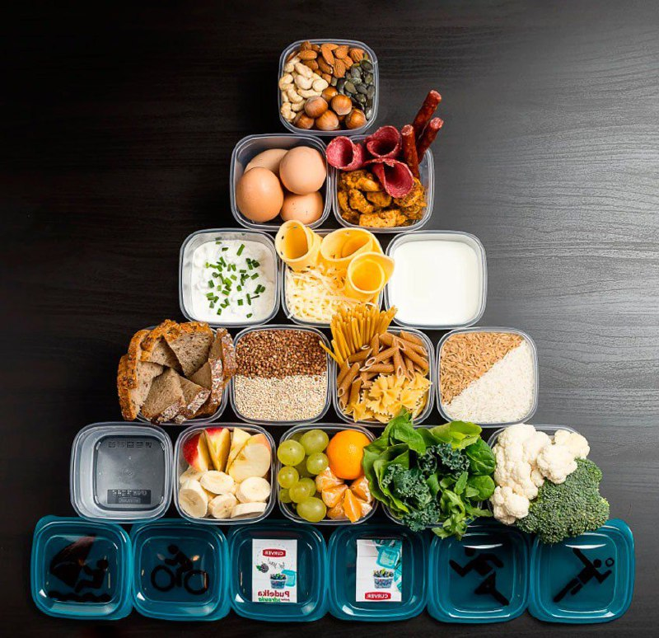
Основой для составления рационов, в том числе для детского питания, являются
«Нормы физиологической потребности в энергии и пищевых веществах для различных групп населения Российской Федерации»- Методические рекомендации МР 2.3.1.2432-08, которыми даются основные термины и определения и нормы физиологических потребностей.

Slide 17
Концепции оптимального питания:
- энергетическая ценность рациона человека должна соответствовать энерготратам организма;
- величины потребления основных пищевых веществ - белков, жиров и углеводов должны находиться в пределах физиологически необходимых соотношений между ними. В рационе предусматриваются физиологически необходимые количества животных белков - источников незаменимых аминокислот, физиологические пропорции ненасыщенных и полиненасыщенных жирных кислот, оптимальное количество витаминов;
- содержание макроэлементов и эссенциальных микроэлементов должно соответствовать их адекватным уровням потребления.

Slide 18
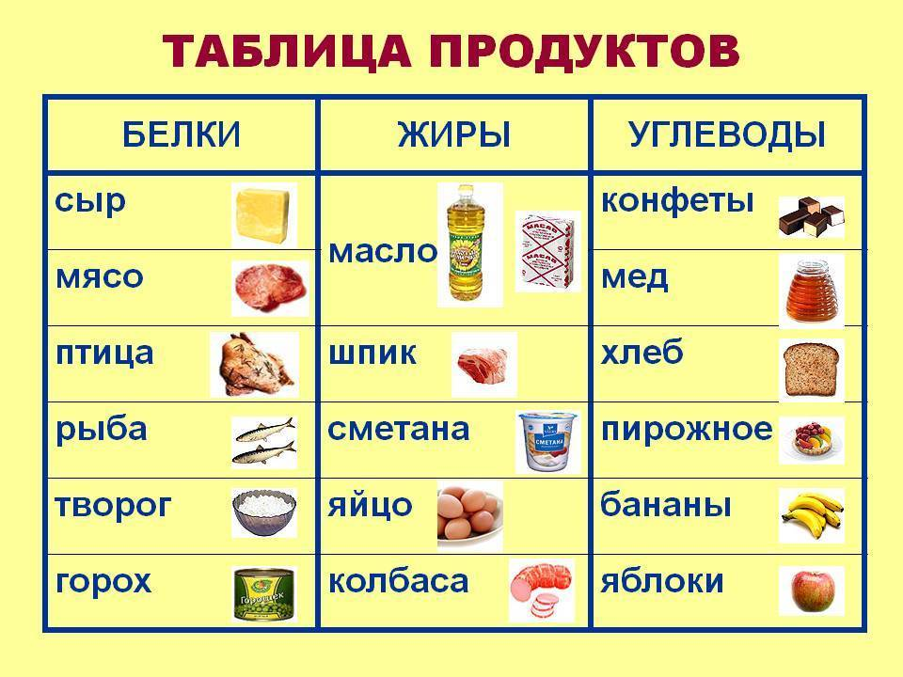
Белки
Высокомолекулярные азотсодержащие биополимеры, состоящие из аминокислот. Выполняют пластическую, энергетическую, каталитическую, гормональную, регуляторную, защитную, транспортную, энергетическую и другие функции.

Slide 19
Потребность в белке - эволюционно сложившаяся доминанта в питании человека, обусловленная необходимостью обеспечивать оптимальный физиологический уровень поступления незаменимых аминокислот. При положительном азотистом балансе в периоды роста и развития организма, а также при интенсивных репаративных процессах потребность в белке на единицу массы тела выше, чем у взрослого здорового человека. Усвояемость белка - показатель, характеризующий долю абсорбированного в организме азота от общего количества, потребленного с пищей. Биологическая ценность - показатель качества белка, характеризующий степень задержки азота и эффективность его утилизации для растущего организма или для поддержания азотистого равновесия у взрослых. Качество белка определяется наличием в нем полного набора незаменимых аминокислот в определенном соотношении как между собой, так и с заменимыми аминокислотами.
1 г белка при окислении в организме дает 4 ккал.
Физиологические потребности в белке детей до 1 года - 2,2 - 2,9 г/кг массы тела, детей старше 1 года от 36 до 87 г/сутки.

Slide 20
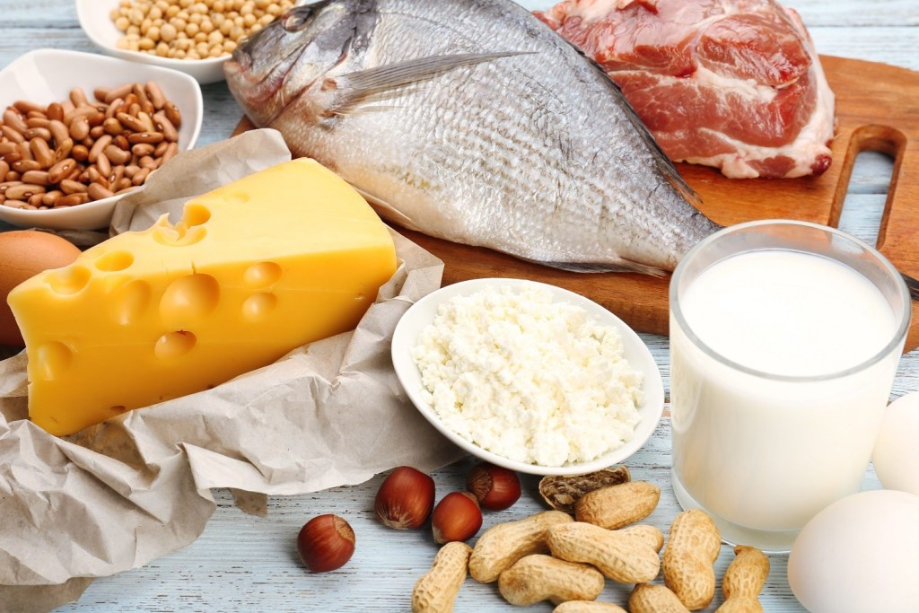
Жиры (липиды)
Сложные эфиры глицерина и высших жирных карбоновых кислот являются важнейшими источниками энергии. До 95% всех липидов - простые нейтральные липиды (глицериды). Жиры являются одной из важных составных частей клетки. Они обеспечивают основные энергетические траты организма, оказывают влияние на функцию сердечно-сосудистой и центральной нервной систем, процессы пищеварения, улучшают использование других пищевых веществ: белков, витаминов и минеральных солей; т.е принимают участие в сложных жизненных процессах, известных под общим названием «обмен веществ». Особенно важна роль жиров как носителей жирорастворимых витаминов А, Д, Е, К.

Slide 21
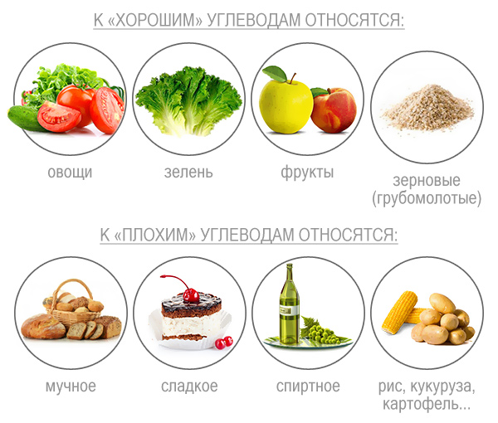
Углеводы
Углеводы являются основным энергетическим материалом. Они входят в состав клеток и тканей, принимают участие в обмене веществ. В их присутствии улучшается использование белков и жиров. Углеводы являются главным источником образования в организме мышечной энергии и служат для выработки тепла.
Источниками углеводов в питании служат главным образом продукты растительного происхождения - хлеб, крупы, картофель, овощи, фрукты, ягоды.
В питание детей нередко имеет место избыточное количество углеводов. Это может привести к нарушению деятельности нервной системы и обмене веществ. Предрасположение к болезням печени у детей часто зависит от избыточного кормления их сладостями и кашами.

Slide 22
Минеральные вещества – необходимая составная часть пищи
Они входят в состав жидкостей организма и служат для регулирования процессов обмена веществ, поддерживают и регулируют многие жизненно-важные процессы организма; входят в состав всех клеток и тканей, в состав большого числа различных ферментов и гормонов, необходимы для правильного роста и развития костной, мышечной, кроветворной и нервной систем. При недостаточном поступлении в организм тех или иных минеральных веществ возникают тяжелые нарушения различных видов обмена. Особенно важно в детском организме таких минеральных веществ, как кальций, фосфор, железо, магний.

Slide 23
Витамины
Группа эссенциальных микронутриентов, участвующих в регуляции и ферментативном обеспечении большинства метаболических процессов.

Slide 25
Витамин С
Принимает участие в белковом, углеводном и минеральном обменах, способствует росту тканей и клеток. Благодаря ему повышается устойчивость организма к вредных воздействиям внешней среды, и особенно к инфекционным агентам. Витамин «С» легко разрушается под воздействием солнечного света, при нагревании и хранении. В качестве одной из эффективных мер профилактики полигиповитаминозов, улучшения иммунного статуса, нормализации обмена веществ, снижения заболеваемости и укрепления здоровья детей рекомендуется прием поливитаминных препаратов. В качестве минимально необходимой меры (при не обеспечении поливитаминными препаратами) в учреждениях, связанных с воспитанием, обучением и оздоровлением детей рекомендовано проводить профилактическую витаминизацию детей аскорбиновой кислотой, норма выдачи данного витамина составляет: для детей 1 - 3 лет – 35,0мг 3 - 6 лет – 50,0мг на 1 порцию ; с7до 11лет-60мг, с 11лет и старше-70мг. Аскорбиновая кислота вводится в компот после его охлаждения до температуры не выше 15 град. С (перед реализацией).

Slide 26
Витамин А
Принимает участие в синтезе белка, обмене липидов, тесно связан с процессами нормального роста детей, повышает устойчивость организма к инфекциям, участвует в образовании зрительного пигмента.
При недостаточном поступлении понижается сопротивляемость заболеваниям, замедляется рост, снижается зрение. Содержится витамин А в основном в продуктах животного происхождения: печень, яичный желток, сливочное масло, сливки, сметана, молоко. В организме человека витамин А может образовываться из другого вещества, называемого каротином; источником которого служат овощи, зелень и некоторые фрукты: красная морковь, красный перец, петрушка, зеленый лук, помидоры, петрушка, абрикосы, мандарины, апельсины. Однако, если не употреблять жиров, то каротин, хотя и превратится в витамин А, не будет использован, так как он растворяется только в жире.

Slide 27
Витамин Д
Пегулирует обмен кальция и фосфора, стимулирует рост костной ткани. При недостатке витамина Д возникают симптомы рахита, снижается мышечный тонус, происходит запоздалое прорезывание зубов. Содержится витамин Д в продуктах животного происхождения : сыре, сливочном масле, яичном желтке, печени (особенно печени трески), в жирных рыбах- палтус, лосось, тунец, скумбрия и др.

Slide 28
Роль воды для организма
Необходима растущему организму, так как все процессы превращения веществ совершаются в водной среде. Для организма вредно как резкое ограничение воды, так и чрезмерное её употребление. Резкое ограничение вредно потому, что вода является одной из составных частей всякой живой ткани. При избыточном количестве- повышается нагрузка на сердечно-сосудистую и выделительные системы, т.е на почки и кожу. Кроме того, с водой из организма при обильном питье выводятся минеральные вещества и водорастворимые витамины.

Slide 29
Роль фруктов, ягод, овощей
Калорийность свежих фруктов и ягод относительно невелика, в них содержится мало белка и практически отсутствует жир. Находящиеся в них легкоусвояемые углеводы, витамины и минеральные соли позволяют отнести эти продукты не только к вкусовым, но и к питательным.
Среди овощей более калорийны корнеплоды и клубни, менее- овощи, произрастающие на земле: огурцы, баклажаны, кабачки, помидоры и др.
Фрукты, ягоды, арбузы, дыни и помидоры имеют в своем составе кислоты - лимонную яблочную, винную и др., которые способствуют пищеварению, благодаря возбуждающему действию на слизистую желудка и кишечника.
Плоды и овощи являются ценным источником различных витаминов и минеральных солей.
Овощи, фрукты и ягоды необходимо употреблять в течение всего года. Для обеспечения этой возможности квасят капусту, солят огурцы, помидоры, арбузы, мочат яблоки; замораживают и сушат плодовые и овощные культуры.

Slide 30
Усвояемость пищевых веществ и использование их организмом
Усвояемость пищи зависит от её состава, соотношения в ней отдельных веществ и способов её кулинарной обработки, а также от состояния органов пищеварения.
Пища, красиво оформленная, обладающая приятным ароматом, способствует выделению желудочного сока ещё до еды, поэтому, попадая в желудок, она уже находит подготовленную среду для лучшего своего использования. Уже при виде такой пищи и при ощущении её запаха начинает выделяться слюна. Выражение «слюнки текут» вполне обосновано физиологически. Большое значение для усвоения пищи имеет её разнообразие и вкус. Чем пища вкуснее, тем лучше она переваривается и усваивается. Однообразная пища быстро надоедает, не вызывает аппетита и хуже переваривается; она не может обеспечить нормальное содержание всех необходимых организму веществ.

Slide 32
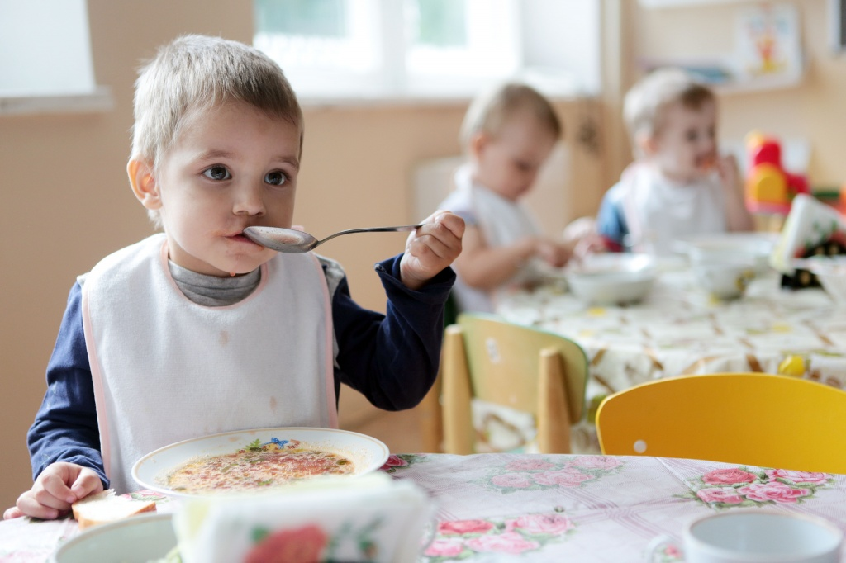
Требования к организации питания в организованных детских коллективах.
Общие принципы здорового питания детей, которые могут обеспечить наиболее эффективную роль алиментарного фактора в поддержании их здоровья следующие:
адекватная энергетическая ценность рационов, соответствующая энергозатратам детей;
сбалансированность рациона по всем заменимым и незаменимым пищевым факторам, включая белки и аминокислоты, пищевые жиры и жирные кислоты, витамины, минеральные соли и микроэлементы;
максимальное разнообразие рациона, являющееся основным условием обеспечения его сбалансированности;
оптимальный режим питания;
адекватная технологическая и кулинарная обработка продуктов и блюд, обеспечивающая их высокие вкусовые достоинства и сохранность исходной пищевой ценности;
учет индивидуальных особенностей детей (в т.ч. непереносимость ими отдельных продуктов и блюд);

Slide 33
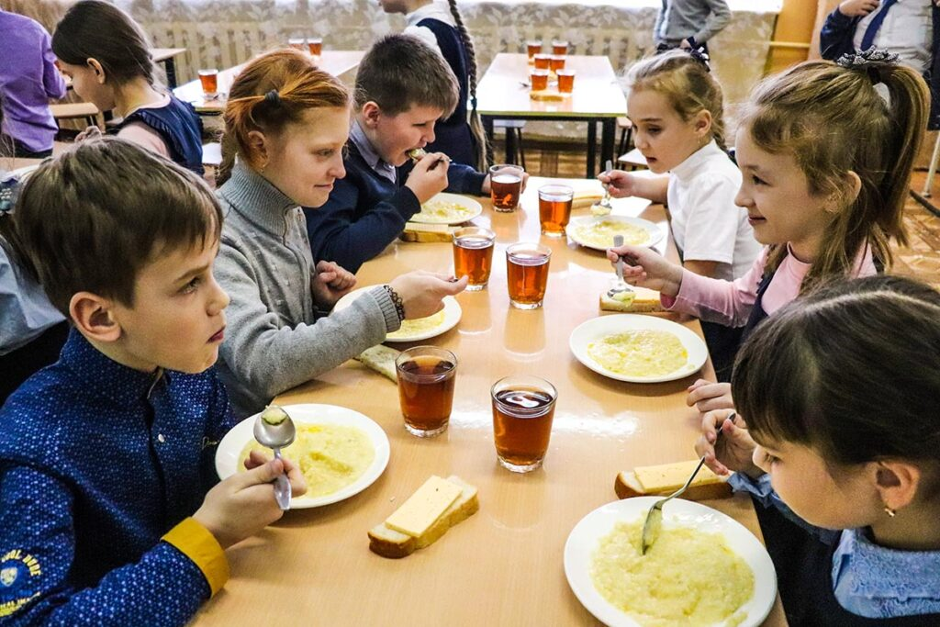
Питание в школе
Горячее питание во время пребывания детей в школе является одним из важнейших условий поддержания их здоровья и способности к эффективному обучению.
При организации питания детей школьного возраста, обучающихся в образовательных учреждениях, следует иметь в виду следующие основные медико-биологические требования:
рацион должен состоять из завтрака и обеда и обеспечивать 20 - 25 и 30 - 35% суточной потребности в энергии соответственно, а по содержанию белков, жиров, углеводов, витаминов, минеральных солей и микроэлементов завтрак и обед в сумме должны обеспечивать 55 - 60% рекомендуемых суточных физиологических норм потребности;
рационы должны быть дифференцированы по своей энергетической ценности, содержанию белков, жиров, углеводов, витаминов, минеральных солей и микроэлементов в зависимости от возраста детей (для 7 - 11 лет и 11 - 18 лет);
необходимо соблюдение режима питания - завтрак перед уходом в школу, второй завтрак в школе (в 10 - 11 ч), необходимый для восполнения энергозатрат и запасов пищевых веществ, интенсивно расходуемых в процессе обучения; обед (дома или в школе), полдник и ужин (не позднее, чем за 2 часа до сна).

Slide 34
Школьный завтрак должен состоять из закуски, горячего блюда и горячего напитка, рекомендуется включать овощи и фрукты. Обед должен включать закуску, первое, второе (основное горячее блюдо из мяса, рыбы или птицы) и сладкое блюдо. В качестве закуски следует использовать салат из огурцов, помидоров, свежей или квашеной капусты, моркови, свеклы и т.п. с добавлением свежей зелени. В качестве закуски допускается использовать порционированные овощи (дополнительный гарнир). Для улучшения вкуса в салат можно добавлять свежие или сухие фрукты: яблоки, чернослив, изюм и орехи. В полдник рекомендуется включать в меню напиток (молоко, кисломолочные продукты, кисели, соки) с булочными или кондитерскими изделиями без крема. Для детей с круглосуточным пребыванием ужин должен состоять из овощного (творожного) блюда или каши; основного второго блюда (мясо, рыба или птица), напитка (чай, сок, кисель). Дополнительно рекомендуется включать в качестве второго ужина фрукты или кисломолочные продукты и булочные или кондитерские изделия без крема.

Slide 35
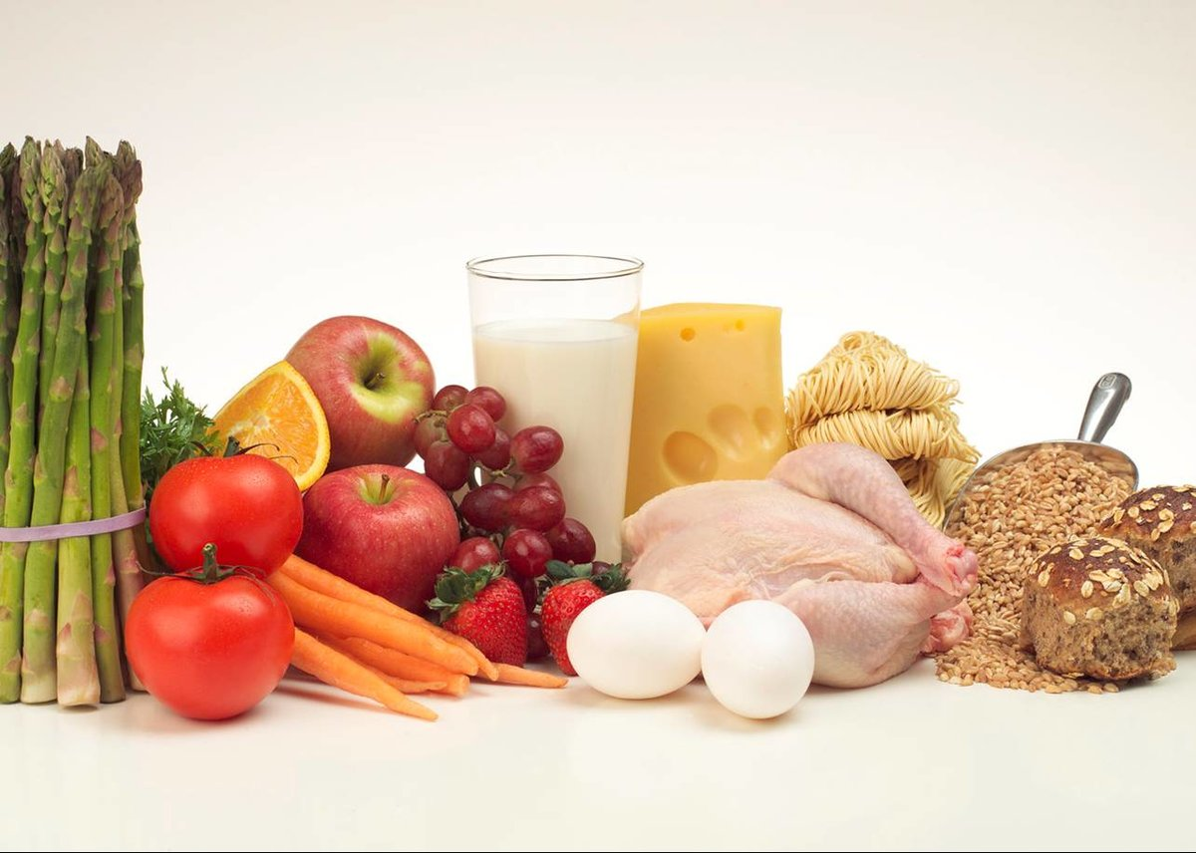
Для приготовления блюд необходимо использовать пищевые продукты в соответствии с рекомендуемым «ассортиментом основных пищевых продуктов для использования в питании детей»:
Мясо и мясопродукты:
- говядина I категории, телятина, нежирные сорта свинины и баранины;
- мясо птицы охлажденное (курица, индейка), мясо кролика,
- сосиски, сардельки (говяжьи), колбасы вареные для детского питания, не чаще, чем 1 - 2 раза в неделю - после тепловой обработки;
- субпродукты говяжьи (печень, язык).
Рыба и рыбопродукты - треска, горбуша, лосось, хек, минтай, ледяная рыба, судак, сельдь (соленая), морепродукты.

Slide 36
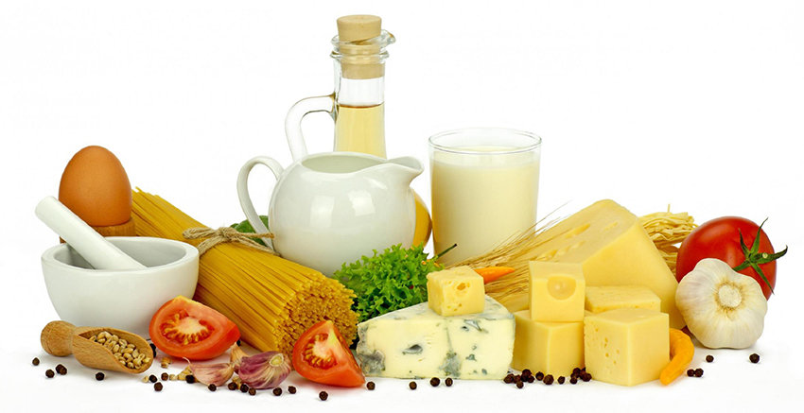
Яйца куриные - в виде омлетов или в вареном виде.
Молоко и молочные продукты:
- молоко (2,5%, 3,2% жирности), пастеризованное, стерилизованное; сгущенное молоко (цельное и с сахаром), сгущенно-вареное молоко;
- творог не более 9% жирности с кислотностью не более 150 °T - после термической обработки; творог и творожные изделия промышленного выпуска в мелкоштучной упаковке;
- сыр неострых сортов (твердый, полутвердый, мягкий, плавленый - для питания детей дошкольного возраста);
- сметана (10%, 15% жирности) - после термической обработки;
- кисломолочные продукты промышленного выпуска; ряженка, варенец, бифидок, кефир, йогурты, простокваша; сливки (10% жирности); мороженое (молочное, сливочное)

Slide 37
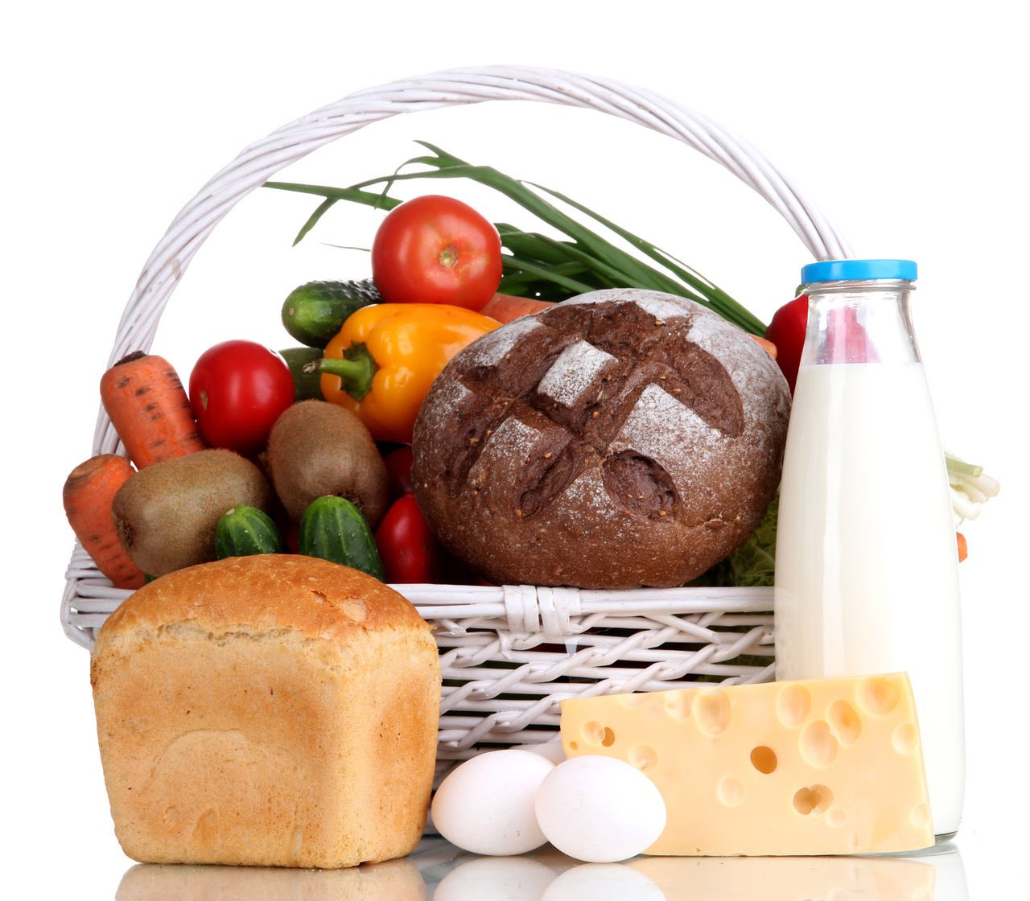
Пищевые жиры:
- сливочное масло (72,5%, 82,5% жирности);
- растительное масло (подсолнечное, кукурузное, соевое - только рафинированное; рапсовое, оливковое) - в салаты, винегреты, сельдь, вторые блюда; маргарин ограниченно для выпечки.
Кондитерские изделия:
- зефир, пастила, мармелад; шоколад и шоколадные конфеты - не чаще одного раза в неделю;
- галеты, печенье, крекеры, вафли, пряники, кексы (предпочтительнее с минимальным количеством пищевых ароматизаторов и красителей);
- пирожные, торты (песочные и бисквитные, без крема); джемы, варенье, повидло, мед - промышленного выпуска.

Slide 38
Овощи:
- овощи свежие: картофель, капуста белокочанная, капуста краснокочанная, капуста цветная, брюссельская, брокколи, капуста морская, морковь, свекла, огурцы, томаты, перец сладкий, кабачки, баклажаны, патиссоны, лук (зеленый и репчатый), чеснок (с учетом индивидуальной переносимости), петрушка, укроп, листовой салат, щавель, шпинат, сельдерей, брюква, репа, редис, редька, тыква, коренья белые сушеные, томатная паста, томат-пюре;
- овощи быстрозамороженные (очищенные полуфабрикаты): картофель, капуста цветная, брюссельская, брокколи, капуста морская, морковь, свекла, перец сладкий, кабачки, баклажаны, лук (репчатый), шпинат, сельдерей, тыква, горошек зеленый, фасоль стручковая.

Slide 39
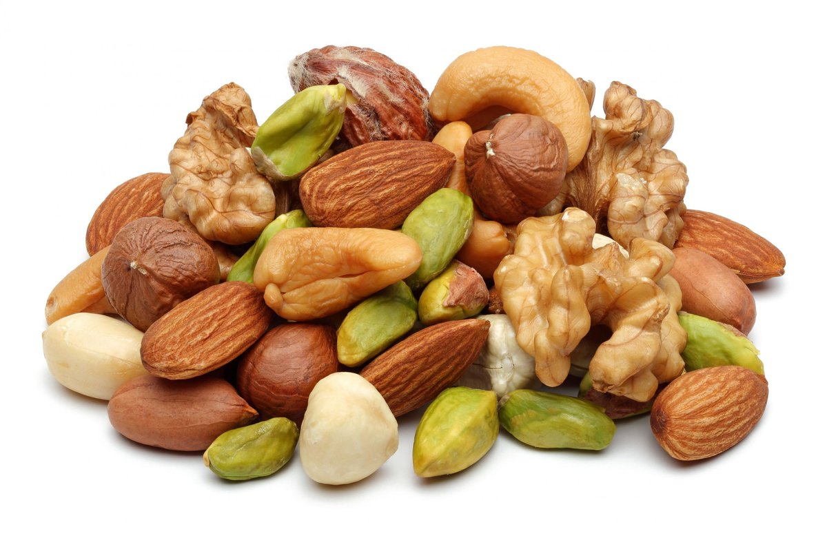
Фрукты:
- яблоки, груши, бананы, слива, персики, абрикосы, ягоды (за исключением клубники, в том числе быстрозамороженные);
- цитрусовые (апельсины, мандарины, лимоны) - с учетом индивидуальной переносимости;
- тропические фрукты (манго, киви, ананас, гуава) - с учетом индивидуальной переносимости; сухофрукты.
Бобовые: горох, фасоль, соя, чечевица.
Орехи: миндаль, фундук, ядро грецкого ореха.

Slide 40
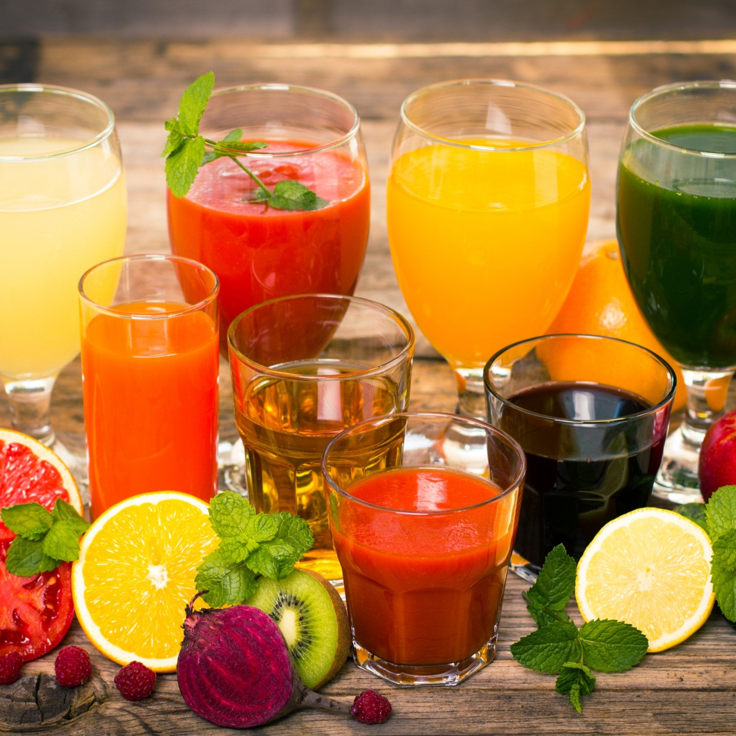
Соки и напитки:
- натуральные отечественные и импортные соки и нектары промышленного выпуска (осветленные и с мякотью);
- напитки промышленного выпуска на основе натуральных фруктов;
- витаминизированные напитки промышленного выпуска без консервантов и искусственных пищевых добавок; кофе (суррогатный), какао, чай.
Консервы:
- говядина тушеная (в виде исключения при отсутствии мяса) для приготовления первых блюд);
- лосось, сайра (для приготовления супов); компоты, фрукты дольками;
- баклажанная и кабачковая икра для детского питания; зеленый горошек; кукуруза сахарная;
- фасоль стручковая консервированная; томаты и огурцы соленые.
Хлеб (ржаной, пшеничный или из смеси муки, предпочтительно обогащенный), крупы, макаронные изделия - все виды без ограничения.
Соль поваренная йодированная

Slide 41
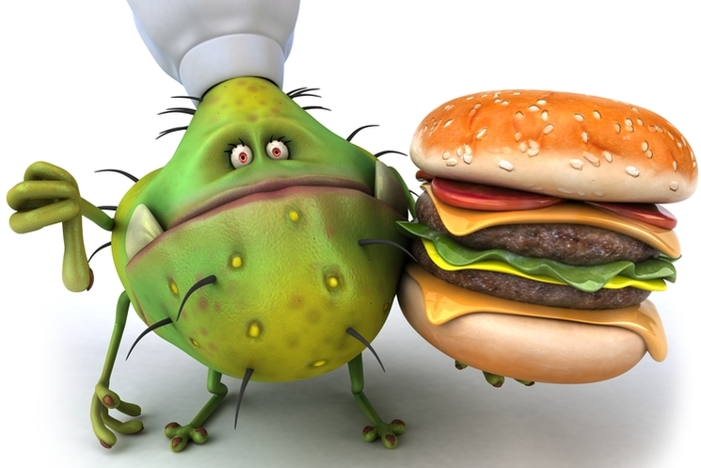
Для предотвращения возникновения и распространения инфекционных и массовых неинфекционных заболеваний (отравлений) и в соответствии с принципами щадящего не допускается использовать пищевые продукты и изготавливать блюда и кулинарные изделия:
изготовление на пищеблоке творога и других кисломолочных продуктов, а также блинчиков с мясом или с творогом, макарон по-флотски, макарон с рубленным яйцом, яичницы-глазуньи, холодных напитков и морсов из плодово-ягодного сырья (без термической обработки), форшмаков из сельди, студней, паштетов, заливных блюд (мясных и рыбных); окрошек и холодных супов;
использование остатков пищи от предыдущего приема и пищи, приготовленной накануне; пищевых продуктов с истекшими сроками годности и явными признаками недоброкачественности (порчи); овощей и фруктов с наличием плесени и признаками гнили;
мясо и субпродукты всех видов сельскохозяйственных животных, птицу, рыбу и яйцо, не прошедшие ветеринарный контроль;

Slide 42
ЗАПРЕЩЕНЫ:
мясо диких животных, субпродукты (кроме печени, языка, сердца);
кровяные и ливерные колбасы (в питании детей образовательных учреждений- сырокопченые мясные гастрономические изделия и колбасы;
в дошкольном учреждении можно использовать только вареные колбасы для детей с 3хлет) ;
непотрошеная птица; мясо водоплавающих птиц;
изделия из мясной обрези, диафрагмы;
рулеты из мякоти голов;
рыба, не прошедшая ветеринарный контроль;
блюда, изготовленные из мяса, птицы, рыбы, не прошедших тепловую обработку (кроме соленой рыбы);
консервы с нарушением герметичности банок, бомбажные, "хлопуши", банки с ржавчиной, деформированные, без этикеток;
кулинарные жиры, свиное или баранье сало, маргарин и другие гидрогенизированные жиры;
жареные в жире (во фритюре) пищевые продукты и кулинарные изделия, чипсы;

Slide 43
Запрещено:
молоко и молочные продукты из хозяйств, неблагополучных по заболеваемости сельскохозяйственных животных, молоко, не прошедшее пастеризацию;
молочные продукты, творожные сырки с использованием растительных жиров;
мороженое (на основе растительных жиров); творог из непастеризованного молока;
фляжная сметана без термической обработки; простокваша "самоквас";
яйца водоплавающих птиц; яйца с загрязненной скорлупой, с насечкой, "тек", "бой";
яйца из хозяйств, неблагополучных по сальмонеллезам;
кремовые кондитерские изделия (пирожные и торты) и кремы;
любые пищевые продукты домашнего (не промышленного) изготовления, (в дошкольных учреждениях также принесенные из дома при организации праздничных мероприятий, праздновании дней рождения и т.п.);

Slide 44
ЗАПРЕЩЕНЫ:
первые и вторые блюда на основе сухих пищевых концентратов быстрого приготовления;
крупы, мука, сухофрукты и другие продукты, загрязненные различными примесями или зараженные амбарными вредителями;
грибы и кулинарные изделия, из них приготовленные;
квас, газированные напитки;
уксус, горчица, хрен, перец острый и другие острые приправы и содержащие их пищевые продукты, включая острые соусы, кетчупы, майонезы и майонезные соусы;
маринованные овощи и фрукты (огурцы, томаты, сливы, яблоки) с применением уксуса (в детских садах при условии, что они не прошли термическую обработку перед выдачей);
кофе натуральный;
ядра абрикосовой косточки, арахиса;
карамель, в том числе леденцовая;

Slide 45
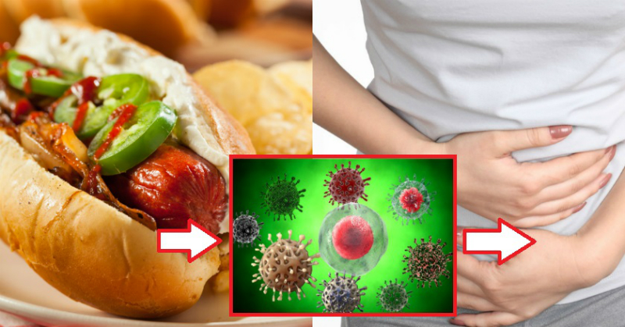
ЗАПРЕЩЕНЫ:
продукты, в том числе кондитерские изделия, содержащие алкоголь; кумыс и другие кисломолочные продукты с содержанием этанола (более 0,5%)
пищевые продукты с истекшим сроком годности и признаками недоброкачественности;
остатки пищи от предыдущего приема пищи, приготовленной накануне;
окрошки и холодные супы;
макароны по-флотски (с мясным фаршем), макароны с рубленым яйцом;
яичница-глазунья;
паштеты и блинчики с мясом и творогом;
заливные блюда (мясные и рыбные), студни, форшмак из сельди;
сырокопченые мясные гастрономические изделия и колбасы;
крупы, мука, сухофрукты и другие продукты, загрязненные различными примесями или зараженные амбарными вредителями;

Slide 46
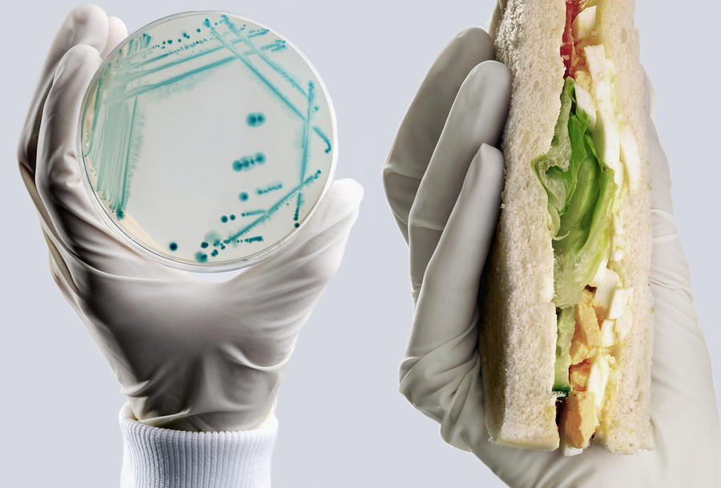
ЗАПРЕЩЕНЫ:
грибы и кулинарные изделия, из них приготовленные;
квас, газированные напитки;
плодоовощная продукция с признаками порчи;
кофе натуральный;
холодные напитки и морсы (без термической обработки) из плодово-ягодного сырья;
ядра абрикосовой косточки, арахиса;;
карамель, в том числе леденцовая;
продукты, в том числе кондитерские изделия, содержащие алкоголь;
жевательная резинка;

Slide 47
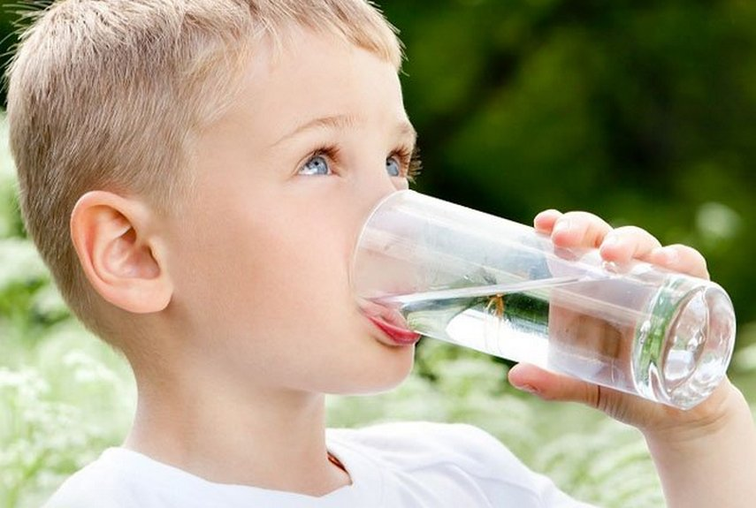
Требования к организации питьевого режима
Во всех организациях должен быть организован правильный питьевой режим. Питьевая вода, в том числе расфасованная в емкости и бутилированная, по качеству и безопасности должна отвечать требованиям на питьевую воду. При использовании установок с дозированным розливом питьевой воды, расфасованной в емкости, предусматривается замена емкости по мере необходимости, но не реже, чем это предусматривается установленным изготовителем сроком хранения вскрытой емкости с водой. Обработка дозирующих устройств проводится в соответствии с эксплуатационной документацией (инструкцией) изготовителя.

Slide 48
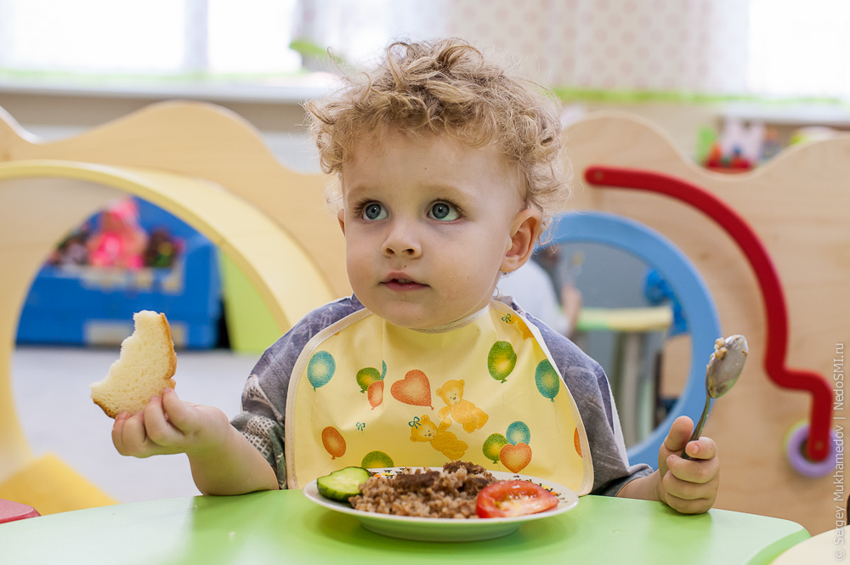
Организация питания в детских дошкольных коллективах
Основные принципы:
Составление полноценных рационов питания,
использование разнообразного ассортимента продуктов, гарантирующих достаточное содержание необходимых питательных веществ, минеральных веществ и витаминов,
строгое соблюдение режима питания, отвечающего физиологическим особенностям детей различных возрастных групп,
соблюдение правил эстетики питания, воспитание необходимых гигиенических навыков в зависимости от возраста и уровня развития детей,
в дошкольном учреждении правильное сочетание питания с питанием в домашних условиях,
учет климатических и национальных особенностей региона, времени года и включением в связи с этим соответствующих продуктов и блюд.

Slide 49
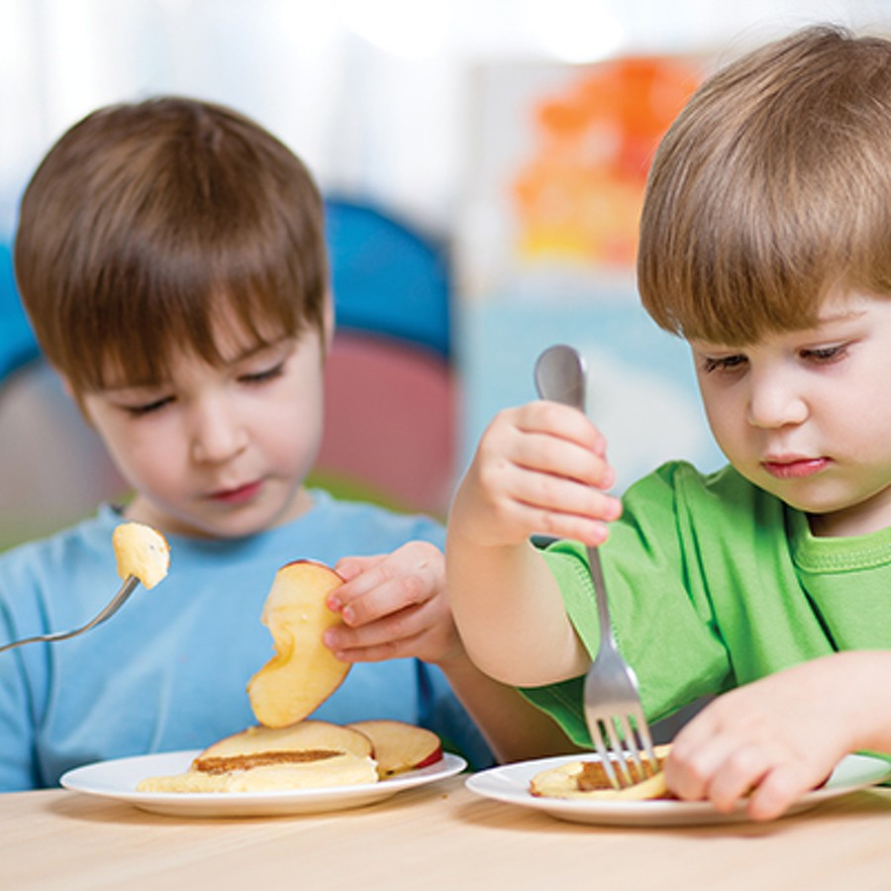
индивидуальный подход к ребенку с учетом состояния его здоровья,
строгое соблюдение технологических требований при приготовлении пищи, обеспечение правильной кулинарной обработки пищевых продуктов,
соблюдение установленных сроков хранения и реализации продуктов, блюд и кулинарных изделий;
не использовать в питании детей запрещенные продукты и блюда в целях профилактики массовых инфекционных заболеваний и пищевых отравлений;
учет эффективности питания детей.

Slide 50
Для организации питания детей, имеющих указанные заболевания (в т.ч. в специализированных дошкольных образовательных организациях и группах для детей с хроническими заболеваниями (сахарный диабет, пищевая аллергия, часто болеющие дети) в соответствии с п.15.10 СанПиН 2.4.1.3049-13 "Санитарно-эпидемиологические требования к устройству, содержанию и организации режима работы дошкольных образовательных организаций" питание детей должно быть организовано в соответствии с принципами лечебного и профилактического питания детей с соответствующей патологией на основе соответствующих ном питания и меню ),

Slide 51
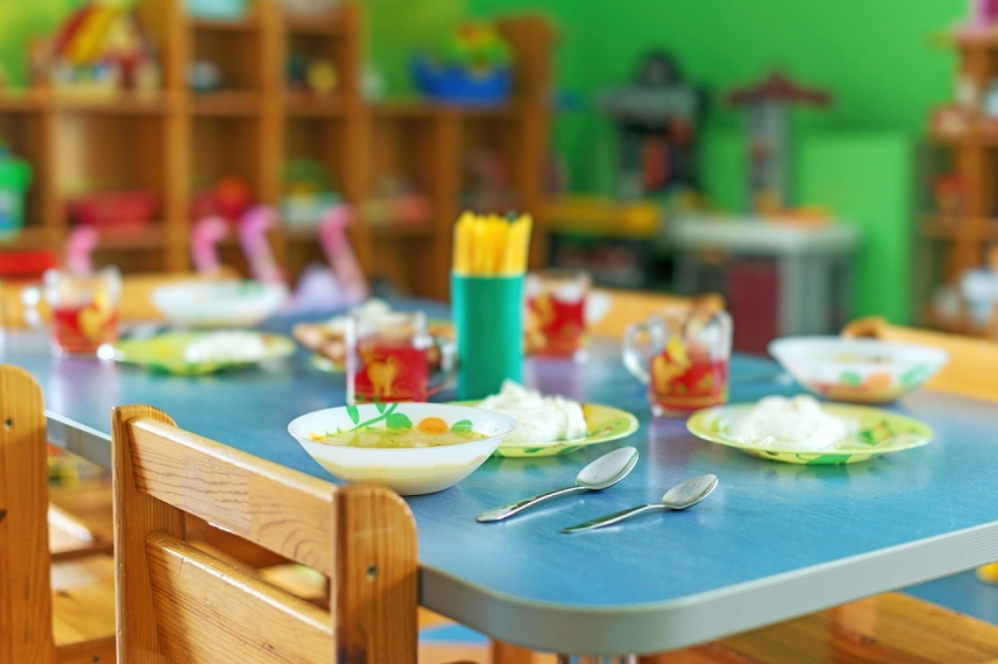
Разработаны и введены в действие методические рекомендации МР 2.4.0162-19 «Особенности организации питания детей, страдающих сахарным диабетом и иными заболеваниями, сопровождающимися ограничениями в питании (в образовательных и оздоровительных учреждениях). МР предназначены для дошкольных образовательных организаций, организаций и групп по уходу и присмотру за детьми; организаций для детей-сирот и детей, оставшихся без попечения родителей; организаций, обеспечивающих проживание и социальную реабилитацию несовершеннолетних, оказавшихся в трудной жизненной ситуации и нуждающихся в социальной помощи государства; общеобразовательных организаций; организаций профессионального образования; организаций отдыха детей и их оздоровления; организаций, оказывающих услуги питания детей в организованных детских коллективах.

Slide 52
Заболевания, требующие индивидуального подхода при организации питания детей:
Хроническое заболевание, характеризующееся гипергликемией. По данным Государственного регистра больных сахарным диабетом и Росстата Российской Федерации на окончание 2018 года общая численность больных сахарным диабетом по Российской Федерации составляла 9 млн. 364 тыс. человек (6,4% от всего населения). В меню для ребенка с сахарным диабетом рекомендуется включать продукты источники полноценного белка (творог, мясо, рыба, птица, яйца, сыр, гречка, рис, фасоль, овес) и продукты с низким гликемическим индексом (перец сладкий, баклажаны, брокколи, цветная капуста, спаржевая фасоль; свежая зелень, листовая зелень, фрукты, бобовые, макаронные изделия из муки твердых сортов). Для предотвращения риска развития избыточной массы тела у детей с сахарным диабетом, общее потребление жиров рекомендуется сократить до 30% от суточной калорийности рациона. Для учета углеводсодержащих продуктов в суточном рационе рекомендуется использовать систему Хлебных Единиц (ХЕ): 1 ХЕ соответствует количеству продукта, содержащего 10 г углеводов (в соответствии с таблицей Хлебных Единиц). Суточная потребность в углеводах определяется с учетом возраста ребенка, пола, пубертатного статуса и степени двигательной активности.

Slide 53
При разработке режима питания детей с сахарным диабетом следует учитывать, что рекомендуемый интервал между приемами пищи должен составлять не более 4 часов.
Режим питания детей с сахарным диабетом может соответствовать режиму питания остальных учеников (завтрак, обед, полдник и ужин). В случаях, когда профиль действия инсулина диктует необходимость введения в режим питания ребенка с сахарным диабетом дополнительных перекусов, определяется порядок организации и время их проведения.
С целью профилактики гипогликемии приемы пищи для детей с сахарным диабетом рекомендуется осуществлять четко по расписанию. Информацию о калорийности меню, содержании белков, жиров и углеводов, используемых продуктах для питания детей с сахарным диабетом, рекомендуется доводить до родителей (законных представителей детей) с использованием сайта образовательной (оздоровительной) организации.
Для детей с сахарным диабетом, приносящих продукты и готовые блюда из дома, приготовленные родителями (законными представителями), в столовой рекомендуется обеспечить условия их хранения (холодильник, шкаф) и разогрева (микроволновая печь).

Slide 54
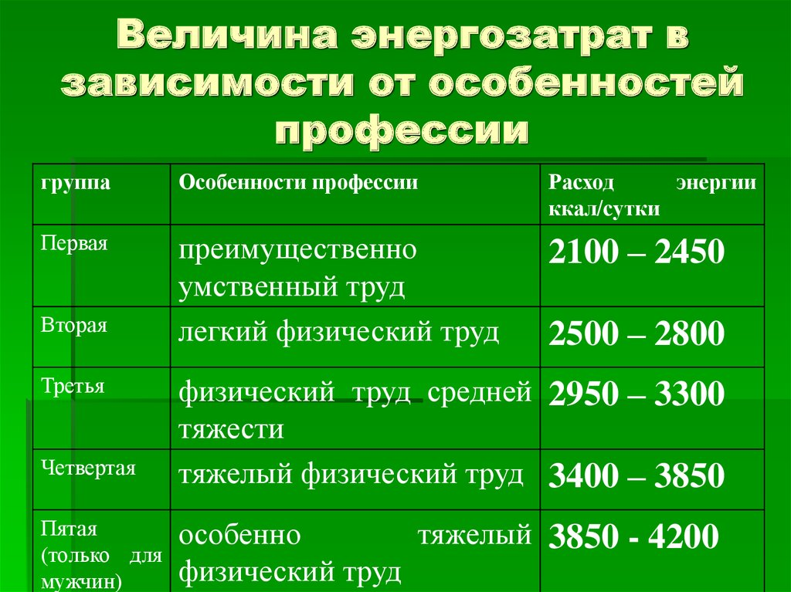
Полноценное питание для взрослого населения
Все взрослое население в зависимости от величины энерготрат делится на 5 групп для мужчин и 4 группы для женщин, учитывающих производственную физическую активность и иные энерготраты.
I группа (очень низкая физическая активность; мужчины и женщины) - работники преимущественно умственного труда, коэффициент физической активности - 1,4 (государственные служащие административных органов и учреждений, научные работники, преподаватели вузов, колледжей, учителя средних школ, студенты, специалисты-медики, психологи, диспетчера, операторы, в т.ч. техники по обслуживанию ЭВМ и компьютерного обеспечения, программисты, работники финансово-экономической, юридической и административно-хозяйственной служб, работники конструкторских бюро и отделов, рекламно-информационных служб, архитекторы и инженеры по промышленному и гражданскому строительству, налоговые служащие, работники музеев, архивов, библиотекари, специалисты службы страхования, дилеры, брокеры, агенты по продаже и закупкам, служащие по социальному и пенсионному обеспечению, патентоведы, дизайнеры, работники бюро путешествий, справочных служб и других родственных видов деятельности);

Slide 55
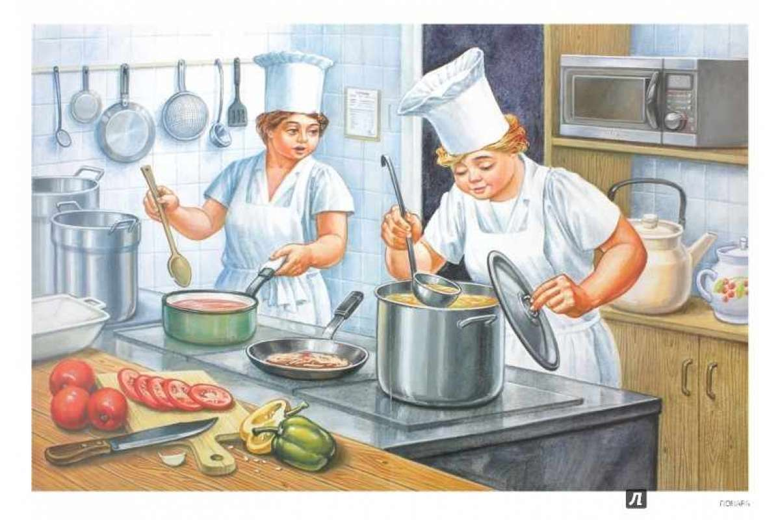
II группа (низкая физическая активность; мужчины и женщины) - работники, занятые легким трудом, коэффициент физической активности - 1,6 (водители городского транспорта, рабочие пищевой, текстильной, швейной, радиоэлектронной промышленности, операторы конвейеров, весовщицы, упаковщицы, машинисты железнодорожного транспорта, участковые врачи, хирурги, медсестры, продавцы, работники предприятий общественного питания, парикмахеры, работники жилищно-эксплуатационной службы, реставраторы художественных изделий, гиды, фотографы, техники и операторы радио- и телевещания, таможенные инспектора, работники милиции и патрульной службы и других родственных видов деятельности);
III группа (средняя физическая активность; мужчины и женщины) - работники средней тяжести труда, коэффициент физической активности - 1,9 (слесари, наладчики, станочники, буровики, водители электрокаров, экскаваторов, бульдозеров и другой тяжелой техники, работники тепличных хозяйств, растениеводы, садовники, работники рыбного хозяйства и других родственных видов деятельности);

Slide 56
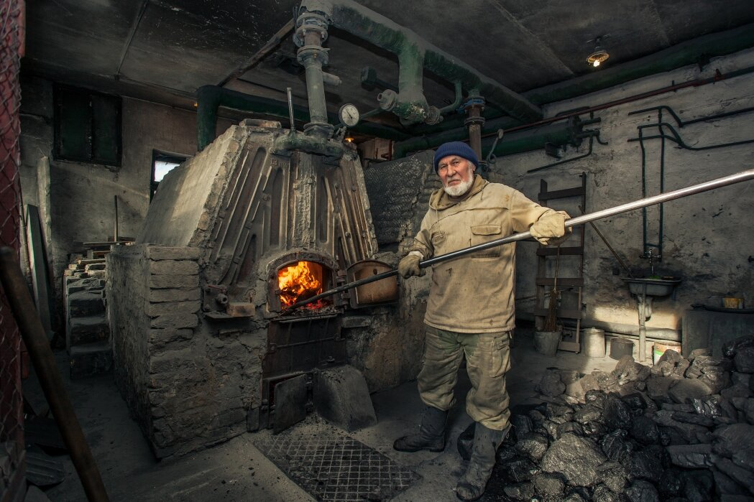
IV группа (высокая физическая активность; мужчины и женщины) - работники тяжелого физического труда, коэффициент физической активности - 2,2 (строительные рабочие, грузчики, рабочие по обслуживанию железнодорожных путей и ремонту автомобильных дорог, работники лесного, охотничьего и сельского хозяйства, деревообработчики, физкультурники, металлурги доменщики-литейщики и другие родственные виды деятельности);
V группа (очень высокая физическая активность; мужчины) - работники особо тяжелого физического труда, коэффициент физической активности - 2,5 (спортсмены высокой квалификации в тренировочный период, механизаторы и работники сельского хозяйства в посевной и уборочный период, шахтеры и проходчики, горнорабочие, вальщики леса, бетонщики, каменщики, грузчики немеханизированного труда, оленеводы и другие родственные виды деятельности.

Slide 57
Рациональные нормы потребления пищевых продуктов в зависимости от энерготрат определены Приказом МЗ РФ от 19.08.2016 г. №614: «Об утверждении рекомендаций по рациональным нормам потребления пищевых продуктов, отвечающих современным требованиям здорового питания». Рекомендации разработаны в целях укрепления здоровья детского и взрослого населения, профилактики неинфекционных заболеваний и состояний, обусловленных недостатком микронутриентов.
Рациональные нормы потребления пищевых продуктов, отвечающие современным требованиям здорового питания, представляют собой среднедушевые величины основных групп пищевых продуктов, а также их ассортимент в килограммах на душу населения в год (кг/год/человек), которые учитывают химический состав и энергетическую ценность пищевых продуктов, обеспечивают расчетную среднедушевую потребность в пищевых веществах и энергии, а также разнообразие потребляемой пищи.

Slide 58
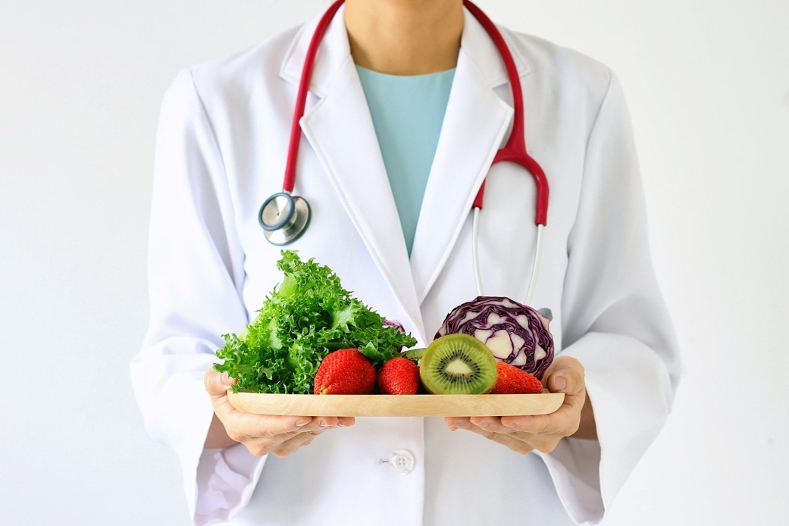
При наличии избыточной массы тела/ожирении, требуется коррекция питания
При этом основной принцип - снижение калорийности пищевого рациона и создание энергетического дефицита. Использование диет должно проводиться по рекомендации врача (врача-диетолога).
Дефицит энергии низкокалорийных диет может достигаться за счет снижения доли в рационе как жиров, так и углеводов. Считается доказанным, что применение низкокалорийных диет с ограничением жира и углеводов способствует не только снижению избыточной массы тела, но и снижению АД, улучшению липидного профиля.
Белки. Из продуктов, богатых белками, предпочтительны: нежирные сорта мяса, рыбы и сыра; белое мясо птицы; нежирные молочные продукты; бобовые, грибы.
Жиры. Жир является наиболее калорийным компонентом пищи, который способствует перееданию, поскольку придает пище приятный вкус и вызывает слабое чувство насыщения. При чрезмерном употреблении жирной пищи организм перегружается калориями. Уменьшение доли жиров животного происхождения - исключение из рациона жирных сортов свинины, баранины, птицы (гуси, утки) мясопродуктов (колбасы, паштеты), жирных молочных продуктов (сливки, сметана и пр.). Жирность куриного мяса можно уменьшить почти в 2 раза, сняв с нее кожу перед приготовлением. Уменьшить потребление жиров животного происхождения можно потреблением обезжиренных и низкожирных сортов молочных продуктов (молоко, кефир, йогурт, творог, сыр).

Slide 59
Организация лечебного питания.
Наряду с основной стандартной диетой и ее вариантами в лечебно-профилактическом учреждении в соответствии с их профилем используются:
- хирургические диеты (0-I; 0-II; 0-III; 0-IV; диета при язвенном кровотечении, диета при стенозе желудка) и др.;
- специализированные диеты: высокобелковая диета при активном туберкулезе (далее - высокобелковая диета (т);
- разгрузочные диеты (чайная, сахарная, яблочная, рисово-компотная, картофельная, творожная, соковая, мясная и др.);
- специальные рационы (диета калиевая, магниевая, зондовая, диеты при инфаркте миокарда, рационы для разгрузочно-диетической терапии, вегетарианская диета и др.).
Индивидуализация химического состава и калорийности стандартных диет осуществляется путем подбора имеющихся в картотеке блюд лечебного питания, увеличения или уменьшения количества буфетных продуктов (хлеб, сахар, масло), контроля продуктовых домашних передач для больных, находящихся на лечении в лечебно-профилактическом учреждении, а также путем использования в лечебном и энтеральном питании биологически активных добавок к пище и готовых специализированных смесей. Для коррекции пищевого рациона может включаться 20 - 50% белка готовых специализированных смесей.

